Slide 1
Právní nástroje udržitelného rozvoje obcí Frank Bold
Martin Fadrný
Senior konzultant, právník

Slide 2
Kontext, trendy

Slide 3
S čím pomáhá obcím Frank Bold
DEVELOPMENT
Pro Prahu, Brno, Pardubice, Liberec, Jihlavu a řadu menších měst jsme připravili na míru zásady pro spolupráci obce s developery.
Jsme spoluautory ustanovení nového stavebního zákona.
V Praze připravujeme již druhou, aktualizovanou verzi „zásad“ a smluvních vzorů.
Uzavřeli jsme více než 200 “developerských” smluv.
Pro Prahu zajišťujeme právní řešení developerských smluv navázaných na metropolitní změny ÚP u řady velkých projektů (Rohan, Interlov, Nákladové nádraží Žižkov)

Slide 4
S čím pomáhá obcím Frank Bold
ÚZEMNÍ PLÁNOVÁNÍ
Pro Prahu a Brno poskytujeme právní podporu při tvorbě nového územního plánu.
Specializujeme se na soudní přezkum územních plánů.
Pro Prahu jsme připravili právní mechanismus zpoplatnění změn ÚP pro developerský projekt.
BROWNFIELDY
Pro Czechinvest připravujeme právní a mediální kroky a strategii pro lokalitu Líně

Slide 5
S čím pomáhá obcím Frank Bold
ESG
Pro řadu subjektů posuzujeme projekty z hlediska ESG/Taxonomie pomáháme zajistit "zelené financování"
ENERGETIKA
Pro Tábor, Prahu 3, Prahu 12 a další, vytváříme právní řešení pro městskou energetiku, právní a ekonomický model městské energetické společnosti.
Partnery provádíme celým procesem umístění a povolení FVE/OZE, výběrová řízení, zasmluvnění s partnerem a dalšími právními kroky.
Právní podpora v oblasti energetiky pro Liberecký kraj, město Aš, Moravskoslezské energetické centrum (MEC)

Slide 6
Obce, kontext, trendy, příležitosti
Demografické a socioekonomické změny
Bytová krize, zdlouhavost správních řízení a územního plánování
Nedostatek zdrojů na veřejnou infrastrukturu a vybavenost a investice města, problematické nastavení RUD
Vyšší požadavky na kvalitu výstavby: klima, ekologie, investoři, občané
Nový stavební zákon
Green Deal, ESG, mj. nové požadavky na budovy
Energetická krize a nová energetická legislativa

Slide 7
Právní a konzultační nástroje

Slide 8
STRATEGICKÝ DIALOG: EKONOMIKA – PRÁVO – PROCESY – KOMUNIKACE
Tým expertů pomůže identifikovat a kvantifikovat skutečné potřeby města, doplnit jasnou ekonomickou analýzou a statistickými daty.
Pomůže identifikovat skutečný cíl pro zvýšení prosperity města.
K plnění tohoto cíle navrhnout vhodné ekonomické a právní nástroje.

Slide 9
VYJEDNÁVÁNÍ A SMLOUVY S DEVELOPERY
Cost benefit analýza
Vyjednávání
Zasmluvnění
Podpora v řízení implementace smluvního vztahu
„Manuál“ pro tým obce, jak postupovat, v návaznosti na povolovací procesy a život smlouvy

Slide 10
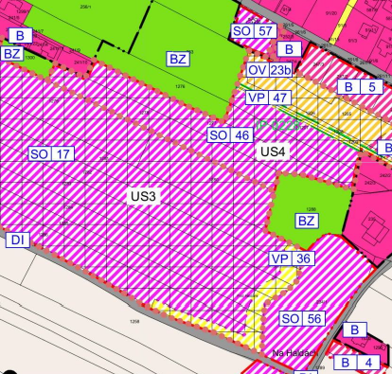
Vyjednávání spolupráce na pozemku vlastněném investorem
Kroky:
Vyjasnění strategických cílů města, vědět co město chce
Zhodnocení vyjednávací pozice města
Cost-benefit analýza území (výpočet nákladů a přínosů pro město), základ pro jednání o příspěvku investora
Návrh smlouvy o spolupráci
Vyjednávání s developerem
Co se v praxi osvědčilo:
Partnerský přístup; dohoda jako WIN-WIN
Profesionální přístup města, připravenost mluvit jazykem byznysu
Profesionální přístup investora, pochopení potřeb města, připravenost vyjít vstříc Připravenost investora vyjít městu vstříc
Otevřenost obou stran k hledání řešení a ošetření rizik

Slide 11
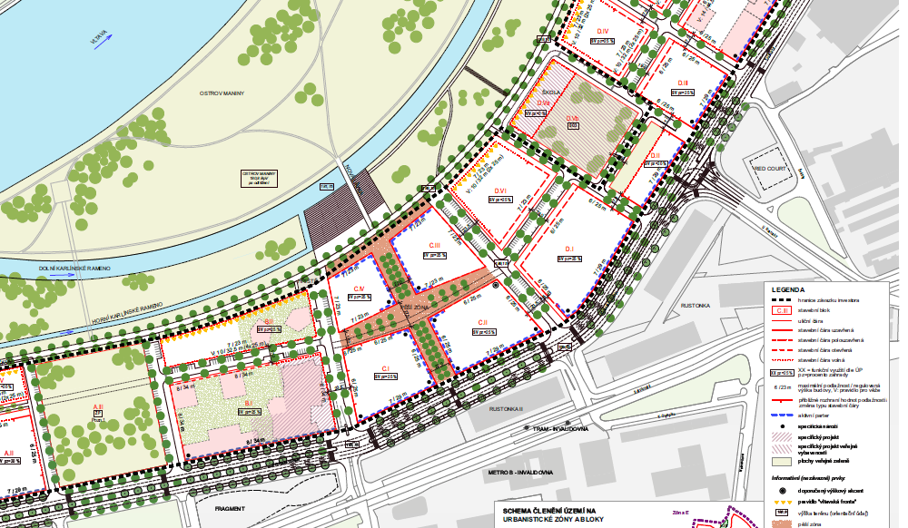
Vyjednávání projektů
Základní parametry záměru a soukromý regulační plán
Inflační doložka
Zajištění
Převod pozemků investora na třetí osobu
Vznik a zánik nároku na plnění investora
Pozemky vlastněné třetí osobou (nikoli investorem)
Etapizace výstavby a její podmínky
Standardy plnění, odchylky, apod.
Smluvní pokuty a sankce

Slide 12
Plánovací smlouvy v NSZ
Účinnost úpravy PS v NSZ k 1. červenci 2024
Jednotná úprava „starých“ PS, smluv o infrastruktuře a developerských „smluv o spolupráci“
Veřejnoprávní smlouva (podpůrné užití správního řádu), ujednání z oblasti soukromého práva
Demonstrativní výčet závazků obce (mj. kroky k vydání ÚP)
Povinně uzavírané plánovací smlouvy – možnost podmínit v ÚP nebo RP rozhodování uzavřením plánovací smlouvy až na 6 let
K námitkám či obsahu odvolání, které jsou v rozporu s uzavřenou plánovací smlouvou, stavební úřad nepřihlíží

Slide 13
ZÁSADY PRO SPOLUPRÁCI S DEVELOPERY
Zásady pro výstavbu ve městě Říčany – 2009
Zásady pro spolupráci s investory v Jihlavě – 2020
Zásady pro spolupráci s investory v Brně – 2020
Zásady pro výstavbu města Břeclavi – 2020
Zásady pro výstavbu v Mnichově Hradišti – 2020
Zásady SM Liberec pro spolupráci s investory na rozvoji – 2021
Zásady SM Pardubice pro spolupráci s investory – 2022
Metodika spoluúčasti investorů na rozvoji území – hl. m. Praha – 2022 • Zásady v MČ Prahy – Praha 5, Praha 7, Praha 8, Praha 10, Praha 12, Praha 22, Dolní Chabry, Nedvězí, Šeberov.

Slide 14
Cíle, postup
Ověřit očekávání ohledně Zásad v kontextu cílů města a strategické, procesní a analytické předpoklady pro fungování Zásad.
Práce s daty, potenciál urb. struktur, provozní a investiční náklady
Nástroje optimalizace ekonomických výstupů (veřejné - např daně, nájmy, a privátní - kontribuce, odkup, změna územního plánu)
Hodnocení pro-investiční atraktivity (hierarchizace oblastí)
Identifikace možných strategických území, investičních akcí
Analytika, umožňující pro-investorské nastavení zásad spolupráce s investory
Návaznost na změny územního plánu (regulativy, vybrané lokality), územní rozvoj a udržitelnost

Slide 15
Průběh spolupráce, řešené oblasti
Strategický dialog, ekonomická, právní a komunikační rovina Zásad
První návrh právního řešení zásad a navazujících procesů
Vzorová smlouva
Konzultace procesů k urychlení průchodu projektu městem, uzavírání smluv, řízení smluvních závazků
Projednání zásad se stakeholdery a zpětná vazba
Zpracování připomínek ke všem materiálům a finalizace
Komunikace zásad pro spolupráci s investory a jejich implementace
Konzultace projektu a souvisejících témat územního rozvoje

Slide 16
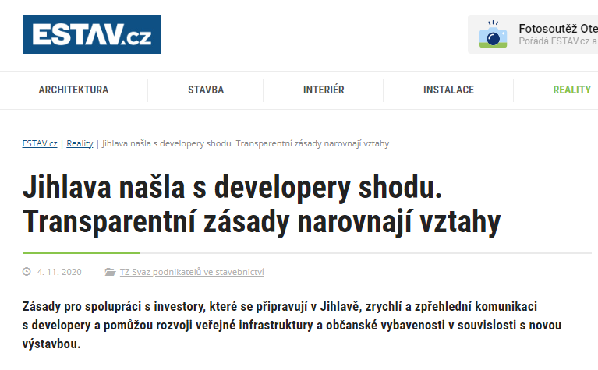
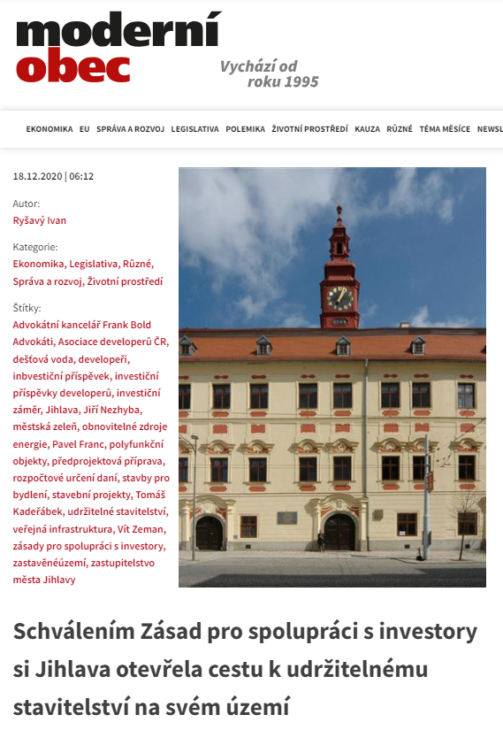
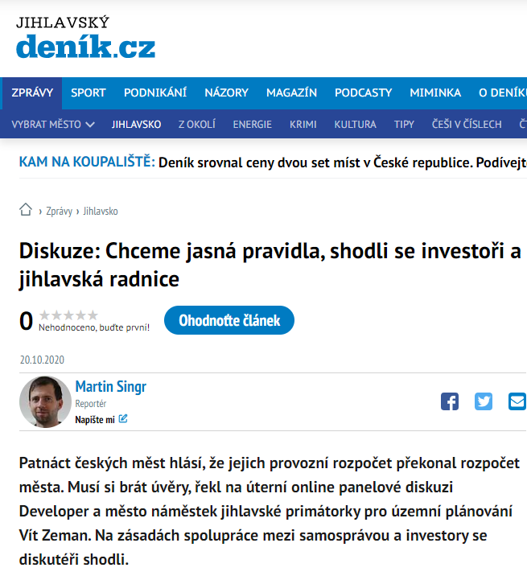
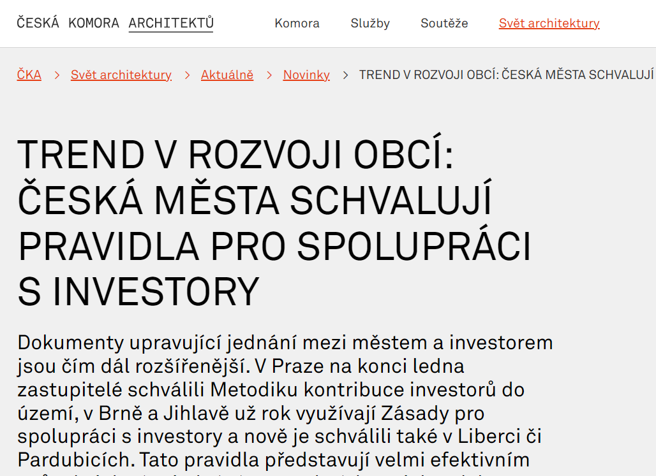
Case study: Jihlava
První statutární město, které přijalo zásady spolupráce s investory – nic nebylo jisté
Zvládnutí komunikace hrálo v celém procesu zásadní roli
Na začátku: developeři se stavěli proti, opozice bila na poplach, pro veřejnost bylo téma na první pohled zcela neuchopitelné
Na konci: veřejně prezentovaná shoda, zbořené mýty, přijetí zásad a začátek práce pro město

Slide 17
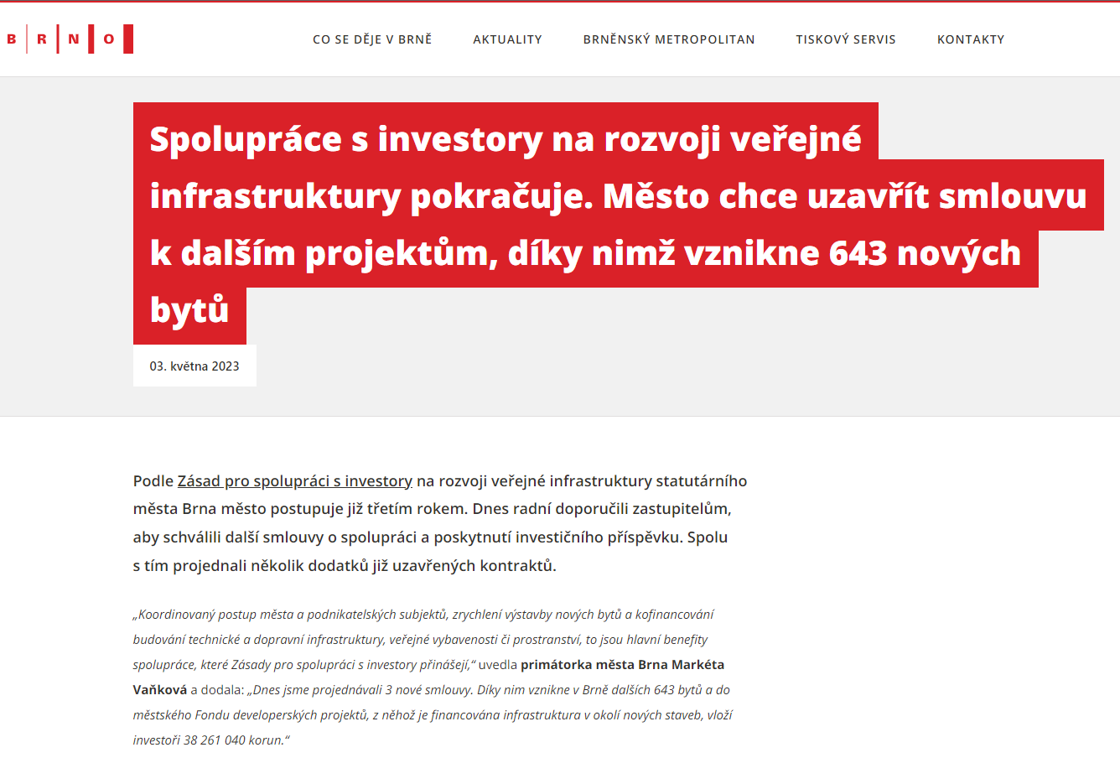
Zásady spolupráce a příjmy pro města
„Projednávali jsme 3 nové smlouvy. Díky nim vznikne v Brně dalších 643 bytů a do městského Fondu developerských projektů, z něhož je financována infrastruktura v okolí nových staveb, vloží investoři 38 261 040 korun,“ uvedla primátorka města Brna Markéta Vaňková (květen 2023).

Slide 18
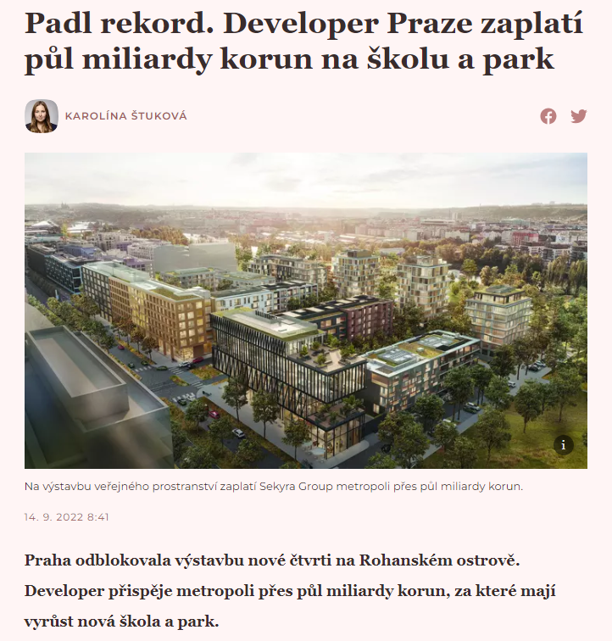
Zásady spolupráce a příjmy pro města
„Dojednali jsme společnou dohodu mezi městem, městskou částí a developerem, díky čemuž vznikl v případě Rohanského ostrova i závazný regulační výkres a zároveň jsme získali dosud nejvyšší příspěvek ve výši 560 milionů korun,“ uvedl Petr Hlaváček, náměstek primátora pro územní rozvoj a územní plán (září 2022).

Slide 19
ZMĚNY ÚZEMNÍHO PLÁNU
Funkční nastavení právní stránky regulativů
Eliminace procesních a právních rizik
Vyjednávání řešení v konfliktních lokalitách.
Podpora pověřenému radnímu a/nebo odborům města.
Právně uchopit návaznost procesu územního plánování a dalšího rozvoje lokality včetně např. dohody s developerem.
Provázání změny UP s investorskou smlouvou
Podmínka uzavření plánovací smlouvy v UP nebo RP (NSZ)
Zhodnocení strategických lokalit města („virtuální realitka“)

Slide 20
BROWNFIELDY, ROZVOJOVÁ ÚZEMÍ
Podpora ve všech fázích přípravy rozvojového území.
Otázky DD a zátěží, transakcí, vytvoření řešitelských konsorcií, přípravu projektů pro dotace a právní rámec pro vstup investora do území nebo projektu.
Podpora ve vyjednávání a partnery, investory a dalšími stakeholdery, smluvní řešení, podpora v povolovacích řízeních a změnách ÚP.

Slide 21
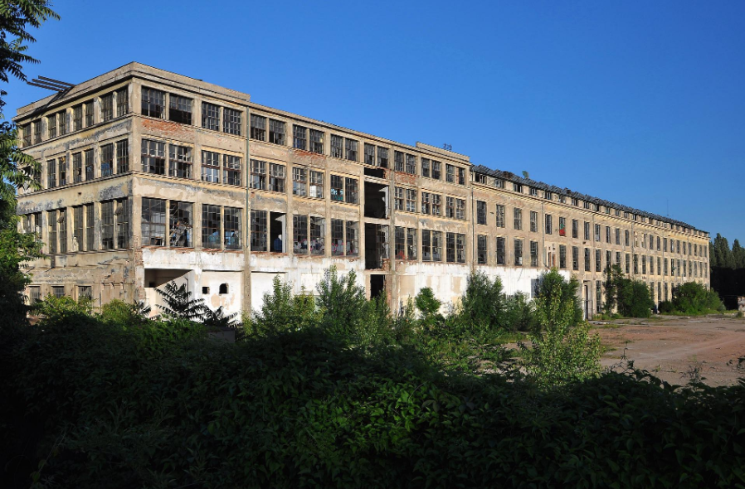
Šedé zóny – potenciál nebo riziko
Nástroje:
Podrobná ekonomická analýza lokality
Etapizace a prioritní rozvoj
Výběr vhodného právně-ekonomického modelu, smluvní záruky
Předběžné tržní konzultace s developery
Smlouva s developerem na míru dle zvoleného modelu
Možnosti:
Relativizace nákladů – rozpis nákladů do souvisejícího (navazujícího území), investice pro více obyvatel
Zřetelnější provazba na navazující území (zvýšení jeho bonity)
Relativizace prodejní ceny – snížení provozních nákladů bytů při současné vyšší pořizovací ceně
Rozdělení do etap – realizace ekonomicky efektivnější etapy, čas na úpravu projektu a lepší podmínky
Úprava urbanistické struktury a územního plánu– vyšší efektivita území
Částečná změna funkčního využití – optimalizace investičních výdajů, zapojení dotovatelných projektů

Slide 22
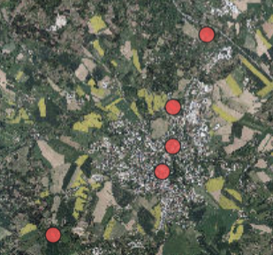
MAPA PRO INVESTORY
Příprava konkrétních strategických lokalit a jejich prezentace na trhu formou mapy lokalit připravených pro investory („mapa pro investory, virtuální realitka“)
Kroky:
Výběr strategických lokalit ve vlastnictví města
Urbanistické skici, ekonomické analýzy a doporučení rozvoje vybraných území
Právní příprava lokality
Předběžné tržní konzultace s developery
Prezentace trhu formou mapy pro investory
Lze zvážit spolupráci i se soukromými vlastníky pozemků

Slide 23
KOMUNIKACE, DESTINAČNÍ MARKETING
Komunikace je důležitá a nedílná součást právních a ekonomických expertních nástrojů
O tom, co děláme, je potřeba také srozumitelně a včas mluvit:
směrem k obyvatelům, členům zastupitelstva, úřednímu aparátu, médiím, podnikatelům v regionu, dalším stakeholderům
je transparentní, proaktivní, na základě racionálních argumentů, pojmenovává problémy, prezentuje dílčí kroky i řešení
směrem ke stávajícím i potenciálním investorům jako komplexní destinační marketing pro investory
prezentuje město aktivně vůči investorům se záměrem přilákat udržitelné investice

Slide 24
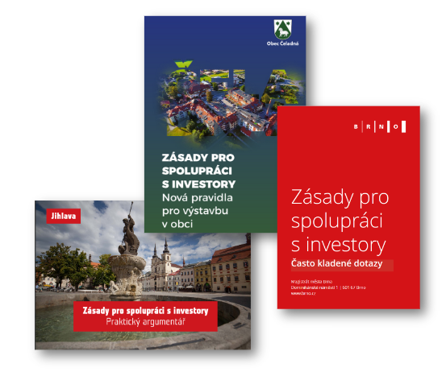
Komunikace udržitelného rozvoje měst
Jednoduché one-pagery s představením vizí, strategií, projektů
Prezentace na klíčových schůzkách/kulatých stolech
Připravené FAQs a argumentáře pro interní i veřejnou distribuci
Veřejná slyšení a komunikace v lokálních médiích
Komunikace na sociálních sítích a specializovaných kanálech
Destinační marketing zaměřený na investory, developery a podnikatele

Slide 25
ESG, STANDARDY PRO BUDOVY, ENERGETIKA, ZELENÉ ZADÁVÁNÍ
Pravidla pro nové budovy
Instalace solárních zdrojů (státy stanoví kritéria a výjimky - kostely, chráněné budovy, atp.)
2027: nové veřejné a soukromé nerezidenční budovy > 250m2
2029: všechny nové budovy
Budovy s nulovými emisemi (ZEB) : nový povinný standard energetické náročnosti
2028: nové budovy ve veřejném vlastnictví
2030: všechny nové budovy

Slide 26
Investiční firmy musí investovat podle ESG preferencí klientů
Instalace solárních zdrojů
(nové budovy / renovace)
2027-2028
Budovy s nulovými emisemi + renovace nerezidenčních budov pod PH 15% z roku 2020
Renovace nerezidenčních budov pod PH 25 % z roku 2020
2023
2024-2025
2026 - 2029
2030
2033
2034
2050
Povinný ESG reporting
(velké firmy)
ETS systém rozšířen na budovy
Fond rezidenčních budov průměr PENB D (z roku 2023)
Plně dekarbonizovaný fond budov

Slide 27
Co je zelené zadávání?
GPP (Green Public Procurement)
„proces, jehož prostřednictvím se orgány veřejné správy snaží pořídit výrobky, služby a práce s nižšími dopady na životní prostředí během jejich životního cyklu v porovnání s výrobky, službami a pracemi se stejnou hlavní funkcí, které by byly pořízeny jinak“
Příručka Komise: https://ec.europa.eu/environment/gpp/pdf/handbook_2016_cs.pdf
Ovlivnění realizace záměrů modrozelené infrastruktury, dopravy, rekonstrukcí a obnov s dopady na životní prostředí a snížení škodlivých emisí a imisí

Slide 28
Příklady environmentálních podmínek
Dodavatel bude odebírat zpět (a recyklovat) všechny obaly dodané s produkty.
Zboží / stavební materiál budou dodávány mimo dobu dopravní špičky.
Podmínka nízké uhlíkové stopy (např. počet ujetých km pro doručení dodávky nebo zajištění služby– dovoz ze vzdálenosti max. 2 hod).
Materiál bude na stavbu dovážen automobily konkrétní emisní třídy.
V rámci kvalifikace (technických kvalifikačních předpokladů. § 56) lze požadovat, aby dodavatel měl certifikován systém řízení jakosti.
Usnesení Vlády ČR ze dne 14. 6. 2010 k Pravidlům uplatňování environmentálních požadavků při zadávání veřejných zakázek a nákupech státní správy a samosprávy + samotná Pravidla.
Nařízení o udělování ekoznaček, ekologicky šetrných výrobků v souladu s usnesením vlády č. 720/2000 a Národním programem označování výrobků ochrannou známkou EŠV.

Slide 29
ENERGETIKA, FVE/OZE, KOMUNITNÍ ENERGETIKA
Rychle využít potenciálu pro OZE, obecní střechy/ spravované území.
Posoudit potenciál obecních střech pro FVE, praktický podklad pro dotace a pro investiční plánování.
Založit městskou energetickou společnost.
Připravit výběrové řízení na kvalitního dodavatele FVE s vysokou znalostí aktuálního vývoje na trhu.
Povolování OZE, veškerá právní agenda
Podpora OZE ve městě, SVJ, komunity, „virtuální elektrárna“
Jednání s investory do energetiky ve městě

Slide 30
UNIE KOMUNITNÍ ENERGEIKY
Iniciovali jsme vznik Unie komunitní energetiky s cílem prosadit legislativu, která nastartuje rozvoj lokálních čistých zdrojů a prosadit stabilní a srozumitelné dotační prostředí.
Unie je zájmová skupina sdružující odborníky s širokým spektrem znalostí a zkušeností.
Členskou základnu tvoří zástupci samospráv a místních akčních skupin, firmy a profesní sdružení, asociace z oblasti energetiky, životního prostředí, či stavitelství.
Více na https://www.uken.cz/

Slide 31
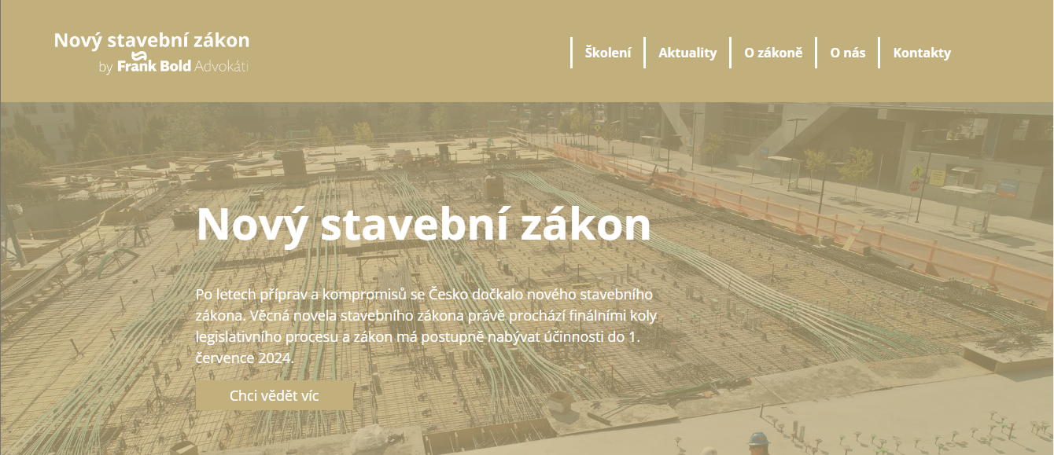
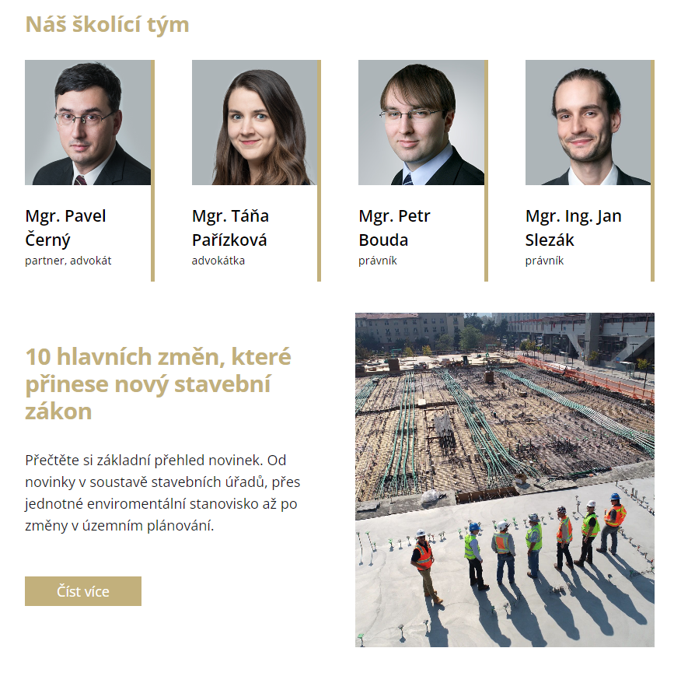
novystavebnizakon.cz

Slide 33
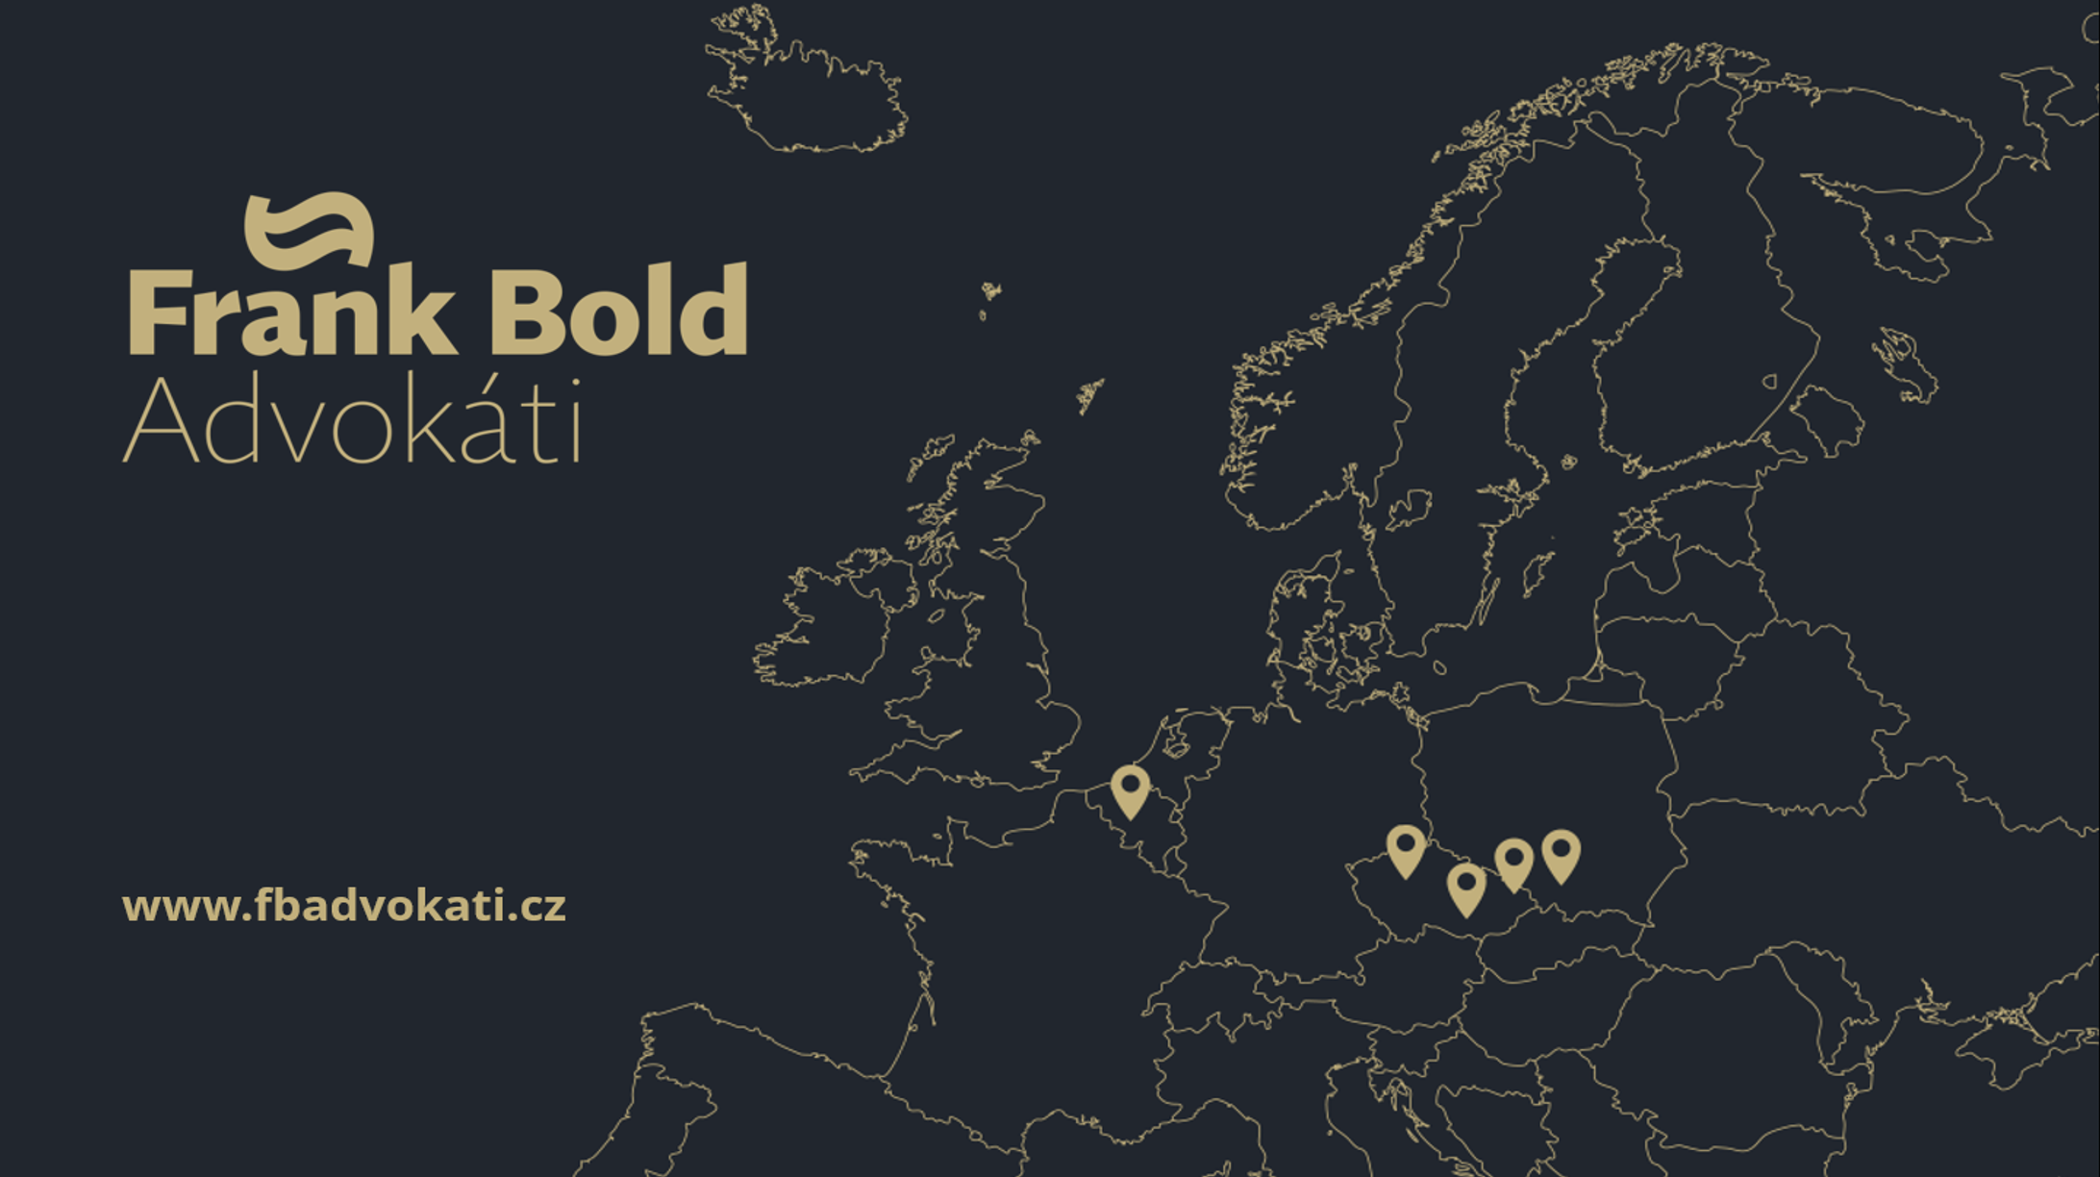
Martin Fadrný
Senior konzultant, právník
Frank Bold Advokáti
tel.: 775 154 079
martin.fadrny@fbadvokati.cz
Jméno Příjmení, advokát
Jmeno.prijmeni@fbadvokati.cz

